Slide 1
Лекция 1. Понятие операционной системы
Содержание
1. | Определение операционной системы.
2. | Эволюция операционных систем.
3. | Основные функции операционных систем.

Slide 2
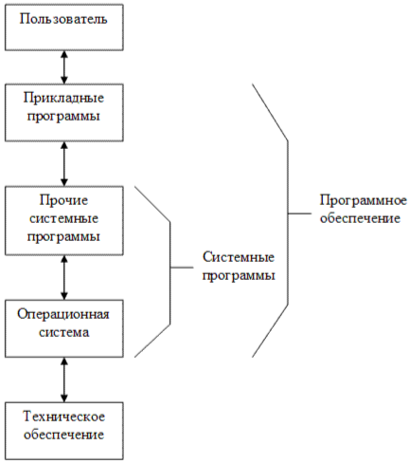
1. Определение операционной системы
Системное ПО – это набор программ, которые управляют компонентами ВС, такими как процессор, коммуникационные и периферийные устройства, и предназначены для обеспечения функционирования и работоспособности системы в целом. Большинство из них отвечают непосредственно за контроль и объединение в единое целое различных компонентов аппаратного оборудования ВС, обеспечение работы компьютера самого по себе и выполнение различных прикладных программ.
Операционная система является фундаментальным компонентом системного программного обеспечения

Slide 3
1. Определение операционной системы
Главные цели разработчиков операционных систем:
Эффективное использование всех компьютерных ресурсов.
Повышение производительности труда программистов.
Простота, гибкость, эффективность и надежность организации вычислительного процесса.
Обеспечение независимости прикладного ПО от аппаратного ПО.

Slide 4
1. Определение операционной системы
Операционная система это программа, которая выполняет функции управления вычислениями (вычислительными процессами) в компьютере, распределяет ресурсы вычислительной системы между различными вычислительными процессами и образует ту программную среду, в которой выполняются прикладные программы пользователей.
Это единственная программа, которая выполняется на ЭВМ с включения ЭВМ и до выключения. Все остальные программы включаются на ЭВМ с помощью операционной системы, выполняются, обращаясь за ресурсами к операционной системе, управляются операционной системой или человеком (оператором, пользователем) с помощью операционной системы, выключаются операционной системой или с её помощью.
Операционная система должна выполнять важные функции:
уметь управлять процессами: включать, приостанавливать (прерывать), восстанавливать выполнение, завершать (выключать),
уметь распределять ресурсы между процессами и контролировать использование ресурсов.

Slide 5
1. Определение операционной системы
Современные вычислительные системы допускают совместную работу нескольких пользователей. Операционная система должна уметь разграничивать деятельность пользователей: обеспечивать сохранность информации пользователей, предоставляя только контролируемый доступ к чужой информации, не позволять пользователям вмешиваться в работу других пользователей (в работу программ, запущенных другими пользователями), не позволять несанкционированное использование вычислительной системы.
Пользователь, работая на вычислительной системе, всегда работает на ней с помощью каких-либо программ. Следовательно, необходимо позаботиться о разграничении и защите процессов друг от друга.
Важная функция операционной системы: организация безопасной работы пользователей и программ посредством ограничения доступа в систему пользователей и защиты их друг от друга.

Slide 6
1. Определение операционной системы
Вычислительные системы имеют разную «архитектуру»: построены на разных процессорах, разных системных платах, разных микросхемах, используют разное оборудование, разные принципы именования элементов. Соответственно, программисты должны уметь создавать программы для вычислительных систем, имеющих разную архитектуру.
Следовательно, операционная система должна выполнять ещё одну важную функцию: предоставлять программисту и пользователю некоторую стандартизированую «абстрактную» виртуальную машину, независимую от того, на каком оборудовании операционная система работает, и эта «абстрактная» машина должна скрывать внутри себя все особенности конкретных архитектур и оборудования.
Обеспечение ОС высокоуровневого абстрагирования позволяет представлять вычислительную систему в виде виртуальной машины, с которой проще иметь дело, чем непосредственно с оборудованием компьютера.

Slide 7
1. Определение операционной системы
Операционная система - это единственная программа, которая выполняется на вычислительной системе с момента включения (вычислительной системы) и до её выключения и которая выполняет следующие основные функции:
предоставляет процессам «абстрактную» вычислительную машину,
управляет ресурсами (доступом к ресурсам),
организует многозадачную среду и разграничивает процессы (пользователей) друг от друга,
учитывает процессы, ресурсы и пользователей.

Slide 8
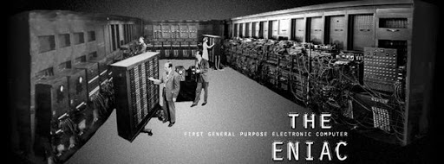
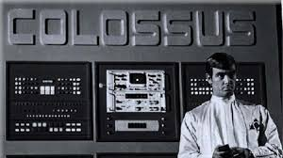
2. Эволюция операционных систем
Первая электронная вычислительная машина на основе электронных вакуумных ламп с нитью накаливания была создана по заказу артиллеристов в Пенсильванском университете в 1946 году — машина ENIAC (Electronic Numeral Integrator and Computer).
На роль первой вычислительной машины также претендуют созданные в 1943 году вычислитель Collosus, разработанный под руководством Макса Ньюмена при участии Алана Тьюринга, и специализированный электронный калькулятор профессора Джорджа Атанасова ABC (Atanasoff Berry Computer).
Это были вычислительные машины с программным управлением, но программа вводилась в них извне — путем штекерного набора, как в табуляторах.

Slide 9
2. Эволюция операционных систем
Выделяют четыре периода эволюции электронных вычислительных систем:
Первый период (1945 - 1955). Ламповые машины. Операционные системы отсутствуют.
Второй период (1955 - Начало 60-х). Компьютеры на основе транзисторов. Пакетные операционные системы.
Третий период (Начало 60-х - 1980). Компьютеры на основе интегральных микросхем. Первые многозадачные ОС.
Четвертый период (1980 - настоящее время). Персональные компьютеры. Классические, сетевые и распределенные системы.

Slide 10
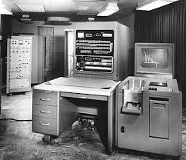
2. Эволюция операционных систем
Первый период.
Программирование осуществлялось исключительно на машинном языке.
Операционные системы отсутствуют.
Все задачи организации вычислительного процесса решались вручную каждым программистом с пульта управления. За пультом мог находиться только один пользователь. Вычислительная система выполняла одновременно только одну операцию (ввод-вывод, собственно вычисления, размышления программиста).
В конце этого периода появляется первое системное программное обеспечение:
в 1951-52 гг. возникают прообразы первых компиляторов с символических языков (Fortran и др.),
в 1954 г. Nat Rochester разрабатывает ассемблер для IBM-701.

Slide 11
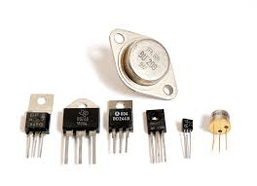
2. Эволюция операционных систем
Второй период.
Применение транзисторов привело к повышению надежности компьютеров.
Эксплуатация и обслуживание вычислительной техники подешевели.
Началось использование ЭВМ коммерческими фирмами.
Наблюдается бурное развитие алгоритмических языков (ALGOL-58, LISP, COBOL, ALGOL-60, PL-1 и т.д.). Появляются первые настоящие компиляторы, библиотеки математических и служебных подпрограмм. Упрощается процесс программирования.
Происходит разделение персонала на программистов и операторов, специалистов по эксплуатации и разработчиков вычислительных машин.

Slide 12
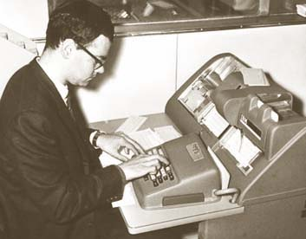
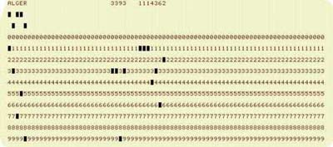
2. Эволюция операционных систем
Второй период.
Изменяется сам процесс прогона программ:
Пользователь приносит программу с входными данными в виде колоды перфокарт и указывает требуемые для нее ресурсы.
Полученные выходные данные печатаются на принтере, и пользователь получает их обратно через некоторое (довольно большое) время.

Slide 13
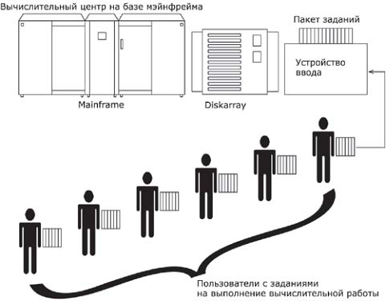
2. Эволюция операционных систем
Второй период.
Смена запрошенных ресурсов вызывает приостановку выполнения программ. В результате процессор часто простаивает.
Для повышения эффективности использования компьютера задания с похожими требуемыми ресурсами начинают собирать вместе, создавая пакет заданий. Появляются первые системы пакетной обработки, которые просто автоматизируют запуск одной программы из пакета за другой и, тем самым, увеличивают коэффициент загрузки процессора.
При реализации систем пакетной обработки был разработан формализованный язык управления заданиями, с помощью которого программист сообщал системе и оператору, какую работу он хочет выполнить на вычислительной машине.
Системы пакетной обработки явились прообразом современных операционных систем, они стали первыми системными программами, предназначенными для управления вычислительным процессом.

Slide 14
2. Эволюция операционных систем
Третий период.
Вычислительная техника становится более надежной и дешевой.
Растет сложность и количество задач, решаемых компьютерами.
Повышается производительность процессоров.
Повышению эффективности использования процессорного времени мешает низкая скорость механических устройств ввода-вывода.

Slide 15
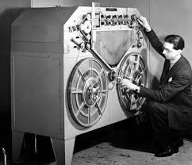
2. Эволюция операционных систем
Третий период
Появление магнитного диска, для которого не важен порядок чтения информации, то есть устройства прямого доступа, привело к дальнейшему развитию вычислительных систем.
Вместо непосредственного чтения пакета заданий с перфокарт в память начинают использовать его предварительную запись сначала на магнитную ленту, а затем и на диск.
Когда в процессе выполнения заданию требуется ввод данных, они читаются с диска.
Точно так же выходная информация сначала копируется в системный буфер и записывается на ленту или диск, а реально печатается только после завершения задания.

Slide 16
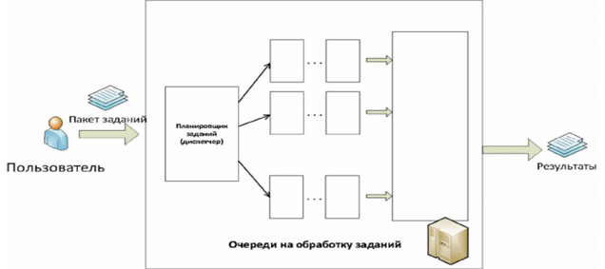
2. Эволюция операционных систем
Третий период
Введение техники подкачки-откачки данных в пакетные системы позволило совместить реальные операции ввода-вывода одного задания с выполнением другого задания, но потребовало появления аппарата прерываний для извещения процессора об окончании этих операций.
При обработке пакета заданий на магнитном диске появляется возможность выбора очередного выполняемого задания. Пакетные системы начинают заниматься планированием заданий: в зависимости от наличия запрошенных ресурсов, срочности вычислений и т.д. на запуск выбирается то или иное задание.

Slide 17
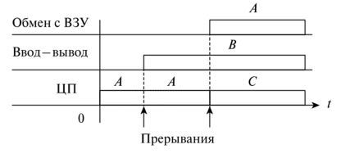
2. Эволюция операционных систем
Третий период
Дальнейшее повышение эффективности использования процессора было достигнуто с помощью мультипрограммирования.
Идея мультипрограммирования:
Пока одна программа выполняет операцию ввода-вывода, процессор не простаивает, как это происходило при однопрограммном режиме, а выполняет другую программу.
Когда операция ввода-вывода заканчивается, процессор возвращается к выполнению первой программы.
При этом каждая программа загружается в свой участок оперативной памяти, называемый разделом, и не влияет на выполнение другой программы.

Slide 18
2. Эволюция операционных систем
Третий период
Появление мультипрограммирования требует целой революции в строении вычислительной системы.
Большую роль, здесь играет аппаратная поддержка, наиболее существенные особенности которой:
Реализация защитных механизмов:
Появление привилегированных и непривилегированных команд. Это связано с тем, что программы не должны иметь самостоятельного доступа к распределению ресурсов. Привилегированные команды, например команды ввода-вывода, могут исполняться только операционной системой.
Защита памяти, позволяющая изолировать конкурирующие пользовательские программы друг от друга, а ОС от программ пользователей.

Slide 19
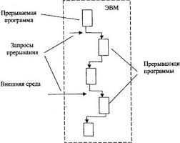
2. Эволюция операционных систем
Третий период
2. Наличие прерываний:
Внешние прерывания оповещают ОС о том, что произошло асинхронное событие, например, завершилась операция ввода-вывода.
Внутренние прерывания (сейчас их принято называть исключительными ситуациями) возникают, когда выполнение программы привело к ситуации, требующей вмешательства ОС, например, деление на ноль или попытка нарушения защиты.

Slide 20
2. Эволюция операционных систем
Тритий период
Наиболее существенные изменения в ОС состояли в следующем:
Интерфейс между прикладной программой и ОС был организован при помощи набора системных вызовов.
Организация очереди из заданий в памяти и выделение процессора одному из заданий потребовали планирования заданий.
Для переключения процессора с одного задания на другое возникла потребность в сохранении содержимого регистров и структур данных, необходимых для выполнения задания, иначе говоря, контекста, для обеспечения правильного продолжения вычислений.
Поскольку память является ограниченным ресурсом, оказались нужны стратегии управления памятью, то есть потребовалось упорядочить процессы размещения, замещения и выборки информации из памяти.
Так как программы могут пожелать произвести санкционированный обмен данными, стало необходимо их обеспечить средствами коммуникации.
Для корректного обмена данными необходимо предусмотреть координацию программами своих действий, т.е. средства синхронизации.

Slide 21
2. Эволюция операционных систем
Третий период
Логическим расширением систем мультипрограммирования стали time-sharing системы или системы разделения времени. В них процессор переключается между задачами не только на время операций ввода-вывода, но и после определенного интервала времени.
Эти переключения происходят столь часто, что пользователи могут взаимодействовать со своими программами во время их выполнения, то есть интерактивно.
В результате появляется возможность одновременной работы многих пользователей на одной компьютерной системе.

Slide 22
2. Эволюция операционных систем
Третий период
Чтобы уменьшить ограничения на количество работающих пользователей, была внедрена идея неполного нахождения исполняемой программы в оперативной памяти:
основная часть программы находится на диске и необходимый для ее дальнейшего выполнения кусок может быть легко загружен в оперативную память, а ненужный выкачан обратно на диск.
Это реализуется с помощью механизма виртуальной памяти.
Основным достоинством такого механизма является создание иллюзии неограниченной оперативной памяти ЭВМ. В системах разделения времени пользователь получил возможность легко и эффективно вести отладку своей программы в интерактивном режиме, записывать информацию на диск, не используя перфокарты, а непосредственно с клавиатуры.
Появление on-line файлов привело к необходимости разработки развитых файловых систем.

Slide 23
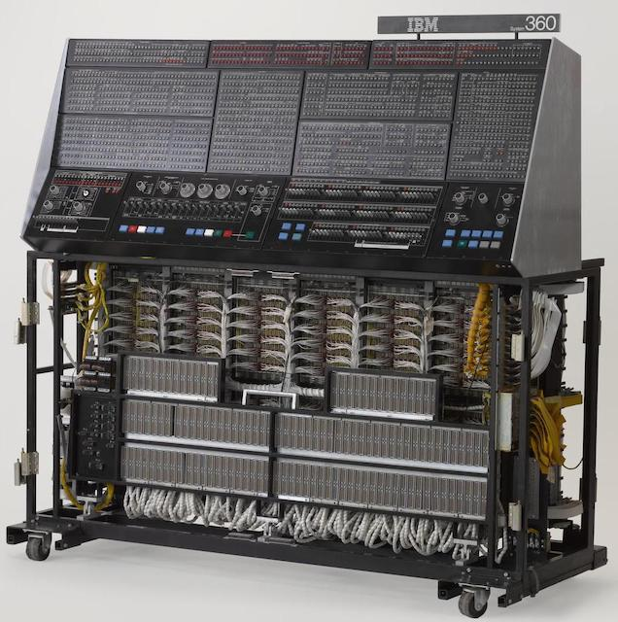
2. Эволюция операционных систем
Третий период
В начале третьего периода появилась идея создания семейств программно-совместимых машин, работающих под управлением одной и той же операционной системы.
Первым семейством программно-совместимых машин, построенных на интегральных микросхемах, явилась серия машин IBM/360. Построенное в начале 60-х годов это семейство значительно превосходило машины второго поколения по критерию цена/производительность.

Slide 24
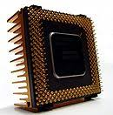
2. Эволюция операционных систем
Четвертый период
Связан с появлением больших интегральных схем (БИС).
Компьютер по цене и простоте эксплуатации стал доступен отдельному человеку, а не отделу предприятия или университета. Наступила эра персональных компьютеров.
Компьютеры стали широко использоваться неспециалистами, что потребовало разработки "дружественного" программного обеспечения, это положило конец кастовости программистов.

Slide 25

2. Эволюция операционных систем
Четвертый период
Бурно развиваются сети компьютеров работающих под управлением сетевых или распределенных операционных систем.
В сетевых операционных системах пользователи, при необходимости воспользоваться ресурсами другого сетевого компьютера, должны знать о его наличии и уметь это сделать.
Каждая машина в сети работает под управлением своей локальной операционной системы, отличающейся от операционной системы автономного компьютера наличием дополнительных средств, но эти дополнения существенно не меняют структуру операционной системы.

Slide 26

2. Эволюция операционных систем
Четвертый период
Распределенная система внешне выглядит как обычная автономная система.
Пользователь не знает и не должен знать, где его файлы хранятся на локальной или удаленной машине, и где его программы выполняются. Он может вообще не знать, подключен ли его компьютер к сети.
Внутреннее строение распределенной операционной системы имеет существенные отличия от автономных систем.

Slide 27
3. Основные функции операционных систем
1. Планирование заданий и использования процессора.
2. Обеспечение программ средствами коммуникации и синхронизации.
3. Управление памятью.
4. Управление файловой системой.
5. Управление вводом-выводом.
6. Обеспечение безопасности
Каждая из функций обычно реализована в виде подсистемы, являющейся структурным компонентом ОС.
В каждой конкретной операционной системе эти функции реализовывались по-своему, в различном объеме.
Они не были придуманы как составные части деятельности операционных систем изначально, а появились в процессе развития, по мере того, как вычислительные системы становились удобнее, эффективнее и безопаснее.

Slide 28
3. Основные функции операционных систем
1. Планирование заданий и использования процессора:
Обеспечение режима мультипрограммирования, то есть организация параллельного выполнения двух или более программ на одном процессоре, создающая видимость их одновременного исполнения.
Планирование и диспетчеризация задач в соответствии с заданными стратегией и дисциплинами обслуживания.
Обеспечение работы систем программирования, с помощью которых пользователи готовят свои программы.

Slide 29
3. Основные функции операционных систем
2. Обеспечение программ средствами коммуникации и синхронизации:
Запуск программы (передача ей управления, в результате чего процессор исполняет программу).
Идентификация всех программ и данных.
Прием и исполнение различных запросов от выполняющихся приложений. ОС умеет выполнять очень большое количество системных функций (сервисов), которые могут быть запрошены из выполняющейся программы. Обращение к этим сервисам осуществляется по соответствующим правилам, которые и определяют интерфейс прикладного программирования (API) этой ОС.
Организация механизмов обмена сообщениями и данными между выполняющимися программами.
Для сетевых ОС характерной является функция обеспечения взаимодействия связанных между собой компьютеров.

Slide 30
3. Основные функции операционных систем
3. Управление памятью:
Загрузка в оперативную память подлежащих исполнению программ.
Распределение памяти, а в большинстве современных систем и организация виртуальной памяти.

Slide 31
3. Основные функции операционных систем
4. Управление файловой системой:
Обслуживание всех операций ввода-вывода.
Обеспечение работы систем управлений файлами и/или систем управления базами данных, что позволяет резко увеличить эффективность всего программного обеспечения.

Slide 32
3. Основные функции операционных систем
5. Управление вводом-выводом:
Прием от пользователя (или от оператора системы) заданий, или команд, сформулированных на соответствующем языке, и их обработка. Задания могут передаваться в виде текстовых директив (команд) оператора или в форме указаний, выполняемых с помощью манипулятора (например, с помощью мыши). Эти команды связаны, прежде всего, с запуском (приостановкой, остановкой) программ, с операциями над файлами (получить перечень файлов в текущем каталоге, создать, переименовать, скопировать, переместить тот или иной файл и др.), хотя имеются и иные команды.

Slide 33
3. Основные функции операционных систем
6. Обеспечение безопасности:
Защита одной программы от влияния другой, обеспечение сохранности данных, защита самой ОС от исполняющихся на компьютере приложений.
Аутентификация и авторизация пользователей (для большинства диалоговых операционных систем). Под аутентификацией понимается процедура проверки имени пользователя и его пароля на соответствие тем значениям, которые хранятся в его учетной записи. Очевидно, что если входное имя (login2) пользователя и его пароль совпадают, то, скорее всего, это и будет тот самый пользователь. Термин авторизация означает, что в соответствии с учетной записью пользователя, который прошел аутентификацию, ему (и всем запросам, которые будут идти к операционной системе от его имени) назначаются определенные права (привилегии), определяющие, что он может, а что не может делать на компьютере.
Удовлетворение жестким ограничениям на время ответа в режиме реального времени (характерно для операционных систем реального времени).
Предоставление услуг на случай частичного сбоя системы. Операционная система изолирует аппаратное обеспечение компьютера от прикладных программ пользователей. И пользователь, и его программы взаимодействуют с компьютером через интерфейсы операционной системы.

Slide 34
Вопросы

